Slide 1
Plugin

Slide 2


Plugin
Plugin pada dasarnya adalah sebuah program tambahan yang bisa diintegrasikan ke dalam website Wordpress untuk menambah fungsionalitas atau fitur tertentu yang belum ada ketika melakukan instalasi standar.
Sebagai contoh, sebuah website ingin memiliki fungsional seperti keranjang toko online, form pemesanan atau kontak, atau ingin mengetahui berapa jumlah pengunjung yang datang di website tersebut, maka cukup install plugin tertentu sesuai fungsi tersebut.
Plugin pada Wordpress mirip dengan Extension atau Add On pada browser seperti Google Chrome atau Mozilla Firefox. Pengguna dapat dengan mudah memasang dan menggunakan plugin pada Wordpress.
Ada lebih dari 40 ribu plugin yang sudah disediakan oleh Wordpress. Plugin Wordpress ada yang gratis dan berbayar.

Slide 3
Fungsi Plugin
Plugin dikenal sebagai alat atau tool pengubah yang mentransformasi website sederhana menjadi website yang fungsional dan kaya akan fitur. Hanya dengan beberapa kali klik saja, plugin akan terinstall dan kemudian mengubah website standar menjadi profesional.
Secara garis besar setidaknya ada empat fungsi plugin WordPress, yaitu:
Memungkinkan pihak ketiga dalam menambahkan fitur tambahan tertentu untuk menunjang kemampuan website.
Meningkatkan performa fitur WordPress, terutama bagi pengguna CMS WordPress yang menggunakan hosting dan domain berbayar.
Mengurangi ukuran aplikasi website sehingga kecepatan website bisa meningkat.
Memisahkan kode-kode dari sumber tertentu yang tidak kompatibel dengan software berlisensi.

Slide 4
Cara Kerja Plugin
Karena plugin Wordpress sebagian besar bersifat gratis, perlu diperhatikan bahwa plugin gratis biasanya tidak dilengkapi dengan dukungan teknis.
Setiap plugin memiliki pengaturan yang berbeda.
Ada plugin yang ketika di install dan di aktifkan langsung bekerja, ada plugin yang membutuhkan konfigurasi namun hanya membutuhkan pengaturan yang sederhana dan ada juga plugin dengan pengaturan yang harus dikonfigurasi dengan penuh ketelitian dan detail.
Maka dari itu perlu mempelajari atau membaca beberapa panduan untuk menggunakan plugin yang akan gunakan.

Slide 5

Plugin Elementor
Elementor adalah plugin Wordpress website builder yang berfungsi untuk mendesain ulang tampilan atau layout dengan mudah.
Elementor mampu mendesain layout website cukup dengan drag and drop elemen website yang diinginkan.
Elementor bisa membuat layout halaman, header, footer, popup, dan widget untuk website.
Dengan demikian, pengguna memiliki keleluasaan penuh dalam mengubah tampilan websitenya. Hal ini sulit dicapai apabila menggunakan Wordpress Theme.

Slide 6
Jenis Plugin Elementor
Elementor sendiri terbagi menjadi Elementor Free dan Elementor Pro. Elementor versi Pro mengharuskan pengguna untuk berlangganan plugin ini. Versi Pro tentu memiliki keunggulan dan fitur yang lebih banyak dibandingkan versi free.
Feature | Free | Pro
Drag & Drop Website Builder | ✓ | ✓
40+ Basic Widgets | ✓ | ✓
50+ Pro Widgets. | ✕ | ✓
Motion Effects Inc. Parallax & Mouse Effects. | ✕ | ✓

Slide 7
Kelebihan Kekurangan Elementor
Kelebihan Elementor:
Fitur lengkap untuk versi pro dan sangat mudah digunakan.
Kemampuan mengubah tampilan dengan bebas dan real-time.
Terdapat opsi untuk kustomisasi tampilan di tiga jenis layar berbeda: dekstop, tablet, dan mobile.
Kekurangan plugin Elementor:
Elementor tak membolehkan kustomisasi tampilan URL.
Fitur-fitur penting sekelas Mailchimp, Confirmation Email, Hubspot dan sebagainya hanya tersedia dalam versi Pro.

Slide 8
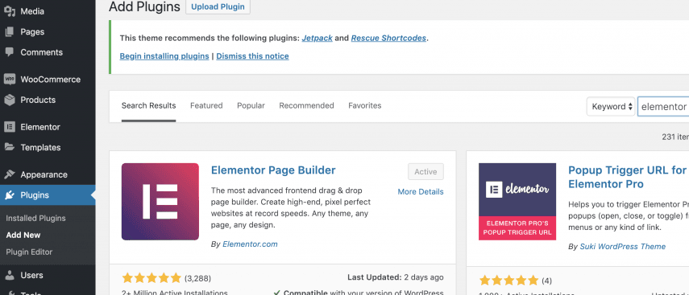
Instalasi Plugin Elementor
Login sebagai administrator.
Pada dashboard WordPress, pilih menu plugin
Kemudian pilih add new
Lakukan pencarian dengan kata kunci “Elementor”
Klik install. Kemudian klik activate

Slide 9
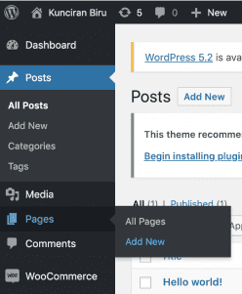
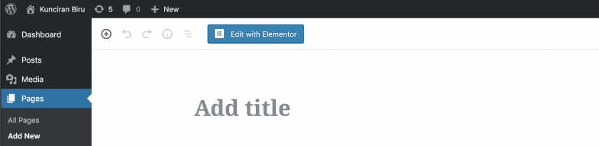
Implementasi Elementor
Pilih menu Pages, kemudian klik add new
Pilih edit with elementor.

Slide 10
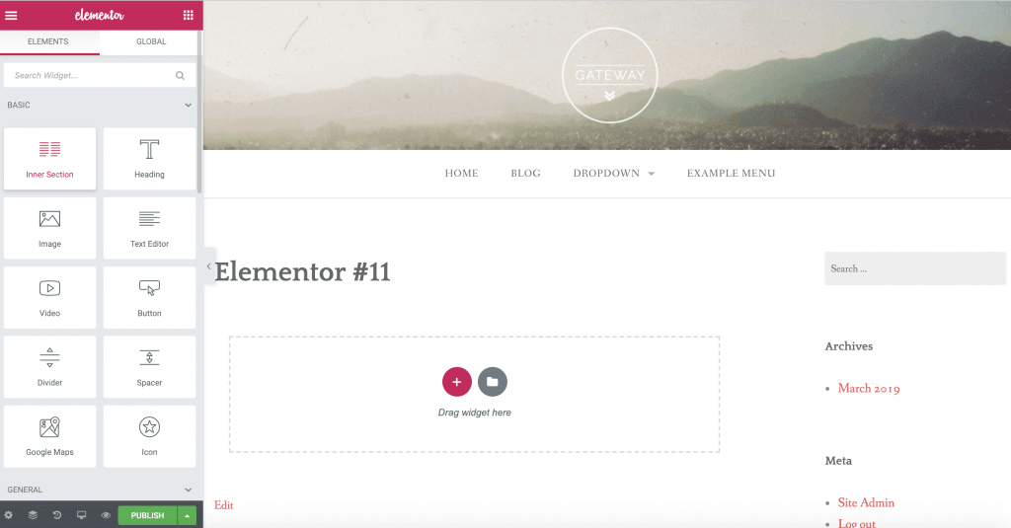
Implementasi Elementor
Akan muncul tampilan elementor seperti di bawah ini
Pengguna bisa mengeksplorasi fitur-fitur yang disediakan oleh elementor. Tombol yang berada di panel sebelah kiri layer adalah elemen-elemen yang dapat digunakan untuk mendesain layout website.

Slide 11
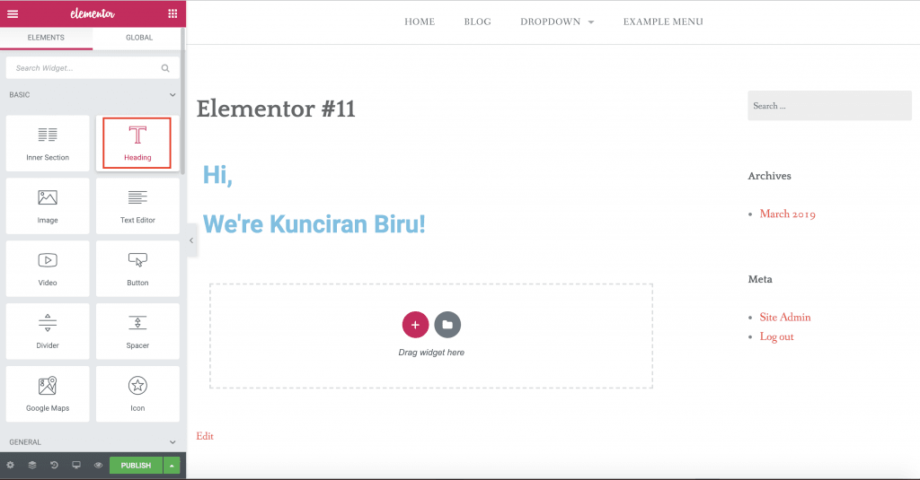
Menambahkan heading
Jika ingin menambahkan heading ke sebuah halaman website, bisa menggunakan fitur Heading dengan cara drag & drop ke bagian halaman website yang diinginkan.

Slide 12
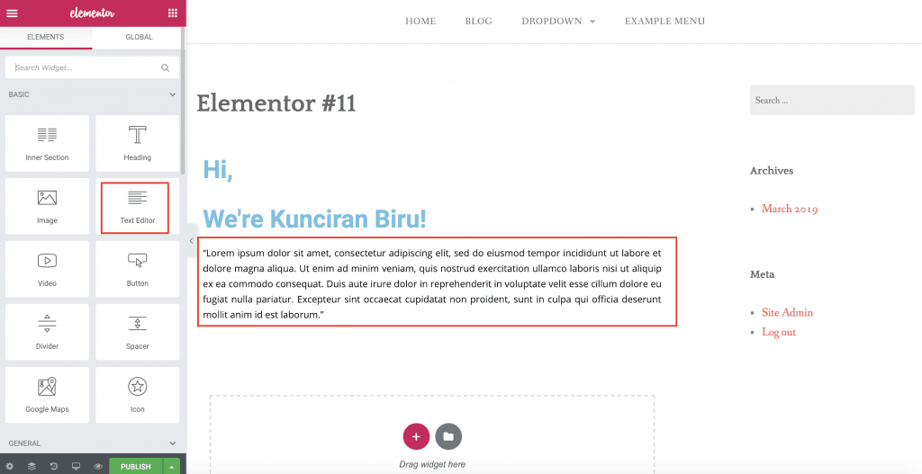
Menambahkan teks
Untuk menambahkan teks pada Elementor, bisa memilih widget Text Editor dan drag ke bagian halaman website yang diinginkan.

Slide 13
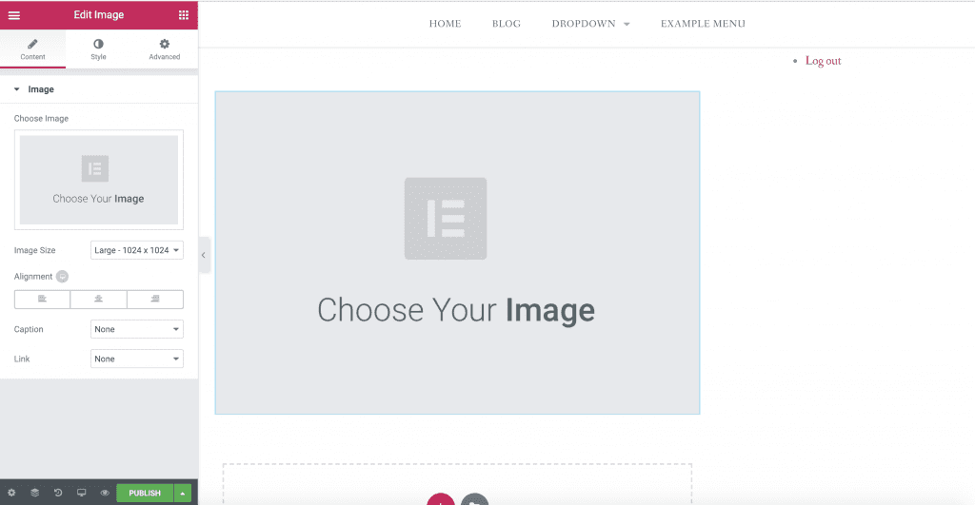
Menambahkan gambar
Untuk menambahkan gambar, pilih widget Image. Setelah menarik tombol Image ke halaman website, pilih gambar yang ingin digunakan.

Slide 14
Kesimpulan
Plugin merupakan sebuah tool yang berfungsi untuk menambah fungsionalitas sebuah website.
Plugin memiliki 2 kategori yaitu berbayar dan gratis.
Konfigurasi masing-masing plugin berbeda sesuai dengan developer yang mengembangkannya.
Elementor adalah plugin Wordpress website builder yang paling umum digunakan saat ini.
Elementor berfungsi untuk mendesain layout website cukup dengan drag and drop elemen website yang diinginkan.

Slide 15
Terima Kasih

